Slide 1



TẬP LÀM VĂN
CẤU TẠO BÀI VĂN TẢ NGƯỜI

Slide 2


TẬP LÀM VĂN
KHỞI ĐỘNG
?Nêu cấu tạo bài văn tả cảnh?
Bài văn tả cảnh gồm ba phần :
- Mở bài: giới thiệu về cảnh vật.
- Thân bài: Tả cụ thể, chi tiết cảnh vật.
- Kết bài: Nhận xét và cảm nghĩ về cảnh vật.

Slide 3
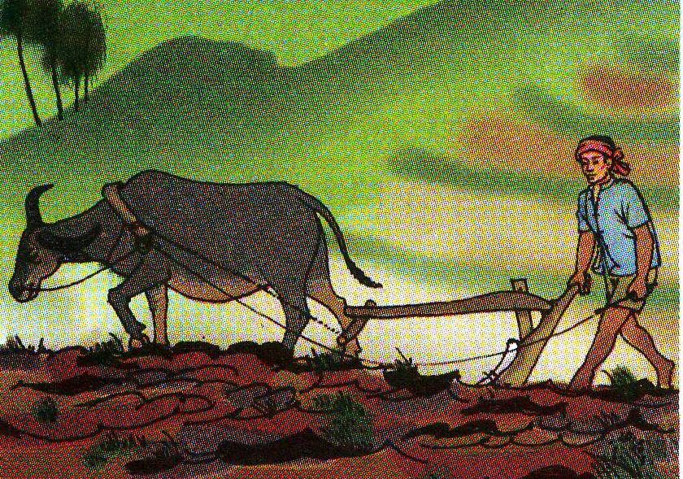
TẬP LÀM VĂN
CẤU TẠO BÀI VĂN TẢ NGƯỜI
- Anh thanh niên này có gì nổi bật? Các em cùng đọc bài “Hạng A Cháng” và trả lời câu hỏi cuối bài.

Slide 4
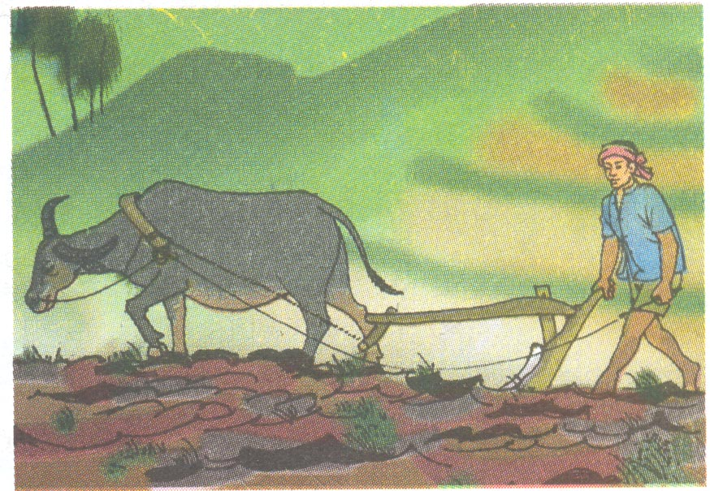
I. Nhận xét:
1. Đọc đoạn văn: Hạng A Cháng - SGK (trang 119).
- Người trong tranh đang làm gì?
- Em có cảm nhận gì về người thanh niên trong tranh?

Slide 5
HẠNG A CHÁNG
Nhìn thân hình cân đối của Hạng A Cháng, tất cả các cụ già trong làng đều tấm tắc:
- A Cháng trông như một con ngựa tơ hai tuổi, chân chạy qua chín núi mười khe không biết mệt, khoẻ quá! Đẹp quá!
A Cháng đẹp người thật. Mười tám tuổi, ngực nở vòng cung, da đỏ như lim, bắp tay, bắp chân rắn như trắc, gụ. Vóc cao, vai rộng, người đứng thẳng như cái cột đá trời trồng.
Nhưng phải nhìn Hạng A Cháng cày mới thấy hết vẻ đẹp của anh.
Anh đến chuồng trâu dắt con trâu béo nhất, khoẻ nhất. Người và trâu cùng ra ruộng. A Cháng đeo cày. Cái cày của người Hmông to nặng, bắp cày bằng gỗ tốt màu đen, vòng như hình cái cung, ôm lấy bộ ngực nở. Trông anh hùng dũng như một chàng hiệp sĩ cổ đeo cung ra trận.

Slide 6
Tới nương, A Cháng mắc cày xong, quát một tiếng “Mổng!”và bây giờ chỉ còn chăm chắm vào công việc... Hai tay A Cháng nắm đốc cày, mắt nhìn thế ruộng, nhìn đường cày, thân hình nhoài thành một đường cong mềm mại, khi qua trái, lúc tạt phải theo đường cày uốn vòng trên hình ruộng bậc thang như một mảnh trăng lưỡi liềm. Lại có lúc được sá cày thẳng, người anh như rạp hẳn xuống, đôi chân xoải dài hoặc băm những bước ngắn, gấp gấp...
Sức lực tràn trề của A Cháng là niềm tự hào của dòng họ Hạng, một dòng họ Hmông đang định cư ở chân núi Tơ Bo.
Theo Ma Văn Kháng

Slide 7
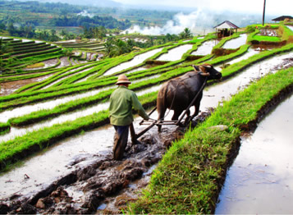

Sá cày

Slide 8
TẬP LÀM VĂN
CẤU TẠO BÀI VĂN TẢ NGƯỜI
I. Nhận xét:
Đọc bài văn “ Hạng A Cháng”(SGK trang 119-120) và trả lời câu hỏi:
1. Xác định phần mở bài và cho biết tác giả giới thiệu người định tả bằng cách nào ?
2. Ngoại hình của A Cháng có những điểm gì nổi bật?
3. Qua đoạn văn miêu tả hoạt động của A Cháng, em thấy A Cháng là người như thế nào ?
4.Tìm phần kết bài và nêu ý chính của nó.

Slide 9
I. Nhận xét:
* Đọc đoạn văn sau:
Nhìn thân hình cân đối của Hạng A Cháng, tất cả các cụ già trong làng đều tấm tắc:
- A Cháng trông như một con ngựa tơ hai tuổi, chân chạy qua chín núi mười khe không biết mệt, khoẻ quá! Đẹp quá!
* Mở bài:
- Tác giả giới thiệu A Cháng.
- Thông qua lời khen của các cụ già trong làng.
(Gián tiếp)
* Mở bài: Giới thiệu người định tả

Slide 10
Câu hỏi
Cấu tạo bài văn tả Hạng A Cháng
Xác định phần mở bài và cho biết tác giả giới thiệu người định tả bằng cách nào ?
I.Mở bài : Giới thiệu Hạng A Cháng bằng cách đưa ra lời khen của các cụ già.

Slide 11
2. Cho biết ngoại hình của A Cháng có gì nổi bật? (Thảo luận nhóm 4 ghi vào nháp)
* Ngoại hình A Cháng
+ ngực nở vòng cung
+ da đỏ như lim
+ bắp tay, bắp chân rắn chắc như trắc, gụ,...
+ Vóc cao, vai rộng; người thẳng đứng như cái cột đá trời trồng; khi deo cày, trông hùng dũng như một chàng sĩ cổ đeo cung ra trận.
* Tả ngoại hình: (đặc điểm nổi bật về tầm vóc, cách ăn mặc, khuôn mặt, mái tóc, hàm răng,..)

Slide 12
Câu hỏi
Cấu tạo bài văn tả Hạng A Cháng
Xác định phần mở bài và cho biết tác giả giới thiệu người định tả bằng cách nào ?
I.Mở bài : Giới thiệu Hạng A Cháng bằng cách đưa ra lời khen của các cụ già.
II. Thân bài:
a. Tả ngoại hình:
2.Ngoại hình của A Cháng có những điểm gì nổi bật ?
- ngực nở vòng cung, da đỏ như lim, bắp tay bắp chân rắn như trắc, gụ. Vóc cao, vai rộng, người đứng thẳng như cái cột đá trời trồng; khi đeo cày, trông anh hùng dũng như một chàng hiệp sĩ cổ đeo cung ra trận.

Slide 13
3. Đọc đoạn văn tả hoạt động của A Cháng cho thấy A Cháng là người thế nào ?
* Tả hoạt động của A Cháng
Chăm chắm vào công việc; hai tay đốc cày; mắt nhìn thế ruộng, nhìn đường cày, thân hình nhoài thành một đường cong mềm mại; người anh như rạp hẳn xuống, đôi chân xoải dài hoặc băm những bước ngắn gấp gấp.
Tả tính tình, hoạt động: (lời nói, cử chỉ, thói quen, cách cư xử với người khác,..)
Notes:
Nhấn vào ô chữ “cày ruộng” để xem phim
Sau khi trình chiếu xong slide này thì nhấn vào nút công cụ để quay trở lại slide 7

Slide 14
Câu hỏi
Cấu tạo bài văn tả Hạng A Cháng
Xác định phần mở bài và cho biết tác giả giới thiệu người định tả bằng cách nào ?
I.Mở bài : Giới thiệu Hạng A Cháng bằng cách đưa ra lời khen của các cụ già.
II. Thân bài:
a. Tả ngoại hình:
2.Ngoại hình của A Cháng có những điểm gì nổi bật ?
- ngực nở vòng cung, da đỏ như lim, bắp tay bắp chân rắn như trắc, gụ. Vóc cao, vai rộng, người đứng thẳng như cái cột đá trời trồng; khi đeo cày, trông anh hùng dũng như một chàng hiệp sĩ cổ đeo cung ra trận.
b. Tả hoạt động, tính tình:
3.Qua đoạn văn miêu tả hoạt động của A Cháng, em thấy A Cháng là người như thế nào ?
- lao động rất khỏe, rất giỏi, cần cù, say mê lao động, tập trung cao độ đến mức chăm chắm vào công việc.

Slide 15
Thân bài
Thân bài
* Ngoại hình A Cháng
+ Ngực nở
+ Da đỏ
+ Bắp tay, bắp chân
+ Vóc dáng
- Tả ngoại hình: (đặc điểm nổi bật về tầm vóc, cách ăn mặc, khuôn mặc, mái tóc, hàm răng,..)
* Tả hoạt động của A Cháng
- Tả tính tình, hoạt động: (lời nói, cử chỉ, thói quen, cách cư xử với người khác,..)

Slide 16
* Đọc đoạn văn sau:
Kết bài:
Sức lực tràn trề của A Cháng là niềm tự hào của dòng họ Hạng, một dòng họ Hmông đang định cư ở chân núi Tơ Bo.
Ca ngợi A Cháng và sự tự hào của dân làng.
Kết bài: Nêu cảm nghĩ về người được tả.

Slide 17
Kết bài:
* Ca ngợi A Cháng và sự tự hào của dân làng.
* Ngoài cách ca ngợi và thể hiện lòng tự hào, chúng ta còn có thể có những cách nào khác để thể hiện tình cảm của mình đối với người được tả?
Thể hiện sự yêu quý
Thể hiện sự kính trọng
Học theo tấm gương…

Slide 18
Câu hỏi
Cấu tạo bài văn tả Hạng A Cháng
Xác định phần mở bài và cho biết tác giả giới thiệu người định tả bằng cách nào ?
I.Mở bài : Giới thiệu Hạng A Cháng bằng cách đưa ra lời khen của các cụ già.
II. Thân bài:
a. Tả ngoại hình:
2.Ngoại hình của A Cháng có những điểm gì nổi bật ?
- ngực nở vòng cung, da đỏ như lim, bắp tay bắp chân rắn như trắc, gụ. Vóc cao, vai rộng, người đứng thẳng như cái cột đá trời trồng; khi đeo cày, trông anh hùng dũng như một chàng hiệp sĩ cổ đeo cung ra trận.
3.Qua đoạn văn miêu tả hoạt động của A Cháng, em thấy A Cháng là người như thế nào ?
b. Tả hoạt động, tính tình:
- lao động rất khỏe, rất giỏi, cần cù, say mê lao động, tập trung cao độ đến mức chăm chắm vào công việc.
4.Tìm phần kết bài và nêu ý chính của nó ?
III. Kết bài: Ca ngợi sức lực tràn trề của Hạng A Cháng

Slide 19
Cấu tạo bài văn tả Hạng A Cháng
Cấu tạo bài văn tả người
I.Mở bài: Giới thiệu Hạng A Cháng (bằng cách đưa ra lời khen của các cụ già. )
I.Mở bài:
Giới thiệu người định tả
II. Thân bài:
II. Thân bài:
a. Tả ngoại hình:
a.Tả ngoại hình:
- ngực nở vòng cung, da đỏ như lim, bắp tay bắp chân rắn như trắc, gụ. Vóc cao, vai rộng, người đứng thẳng như cái cột đá trời trồng.
(đặc điểm nổi bật về tầm vóc, cách ăn mặc, khuôn mặt, mái tóc, cặp mắt, hàm răng,…)
b. Tả hoạt động, tính tình:
b.Tả tính tình, hoạt động:
- lao động rất khỏe, rất giỏi, cần cù, say mê lao động, tập trung cao độ đến mức chăm chắm vào công việc.
(lời nói, cử chỉ, thói quen, cách cư xử với người khác,…)
III.Kết bài:
Nêu cảm nghĩ về
người được tả.
III. Kết bài: Ca ngợi sức lực tràn trề của Hạng A Cháng.

Slide 20
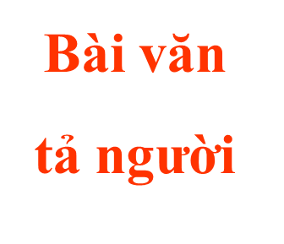
Cấu tạo của bài văn Hạng A Cháng
Mở bài
Giới thiệu về Hạng A Cháng
Tả hình dáng bên ngoài của Hạng A Cháng
Thân bài
Tả hoạt độngcày ruộng của A Cháng
Kết bài
Cảm nghĩ của dòng họ về A Cháng

Slide 21
Cấu tạo của bài văn tả người
Giới thiệu người sẽ tả.
Mở bài
Ngoại hình( đặc điểm nổi bật về tầm vóc, cách ăn mặc, khuôn mặt, đôi mắt, hàm răng, giọng nói…)
Bài văn
tả người
Thân bài
Tính tình, hoạt động( lời nói, cử chỉ, thói quen, cách cư xử…)
Kết bài
Nêu lên cảm nghĩ về người được tả.

Slide 22

TẬP LÀM VĂN
CẤU TẠO BÀI VĂN TẢ NGƯỜI
II. Ghi nhớ:
Cấu tạo bài văn tả người thường có ba phần:
Mở bài: Giới thiệu người định tả.
Thân bài:
Tả ngoại hình (đặc điểm nổi bật về tầm vóc, cách ăn mặc, khuôn mặt, mái tóc, cặp mắt, hàm răng,…)
Tả tính tình, hoạt động (lời nói, cử chỉ, thói quen, cách cư xử với người khác,…)
3. Kết bài: Nêu cảm nghĩ về người được tả.

Slide 23
III. Luyện tập:
Lập dàn ý chi tiết cho bài văn tả một người trong gia đình em (chú ý những nét nổi bật về ngoại hình, tính tình và hoạt động của người đó).
+ Em định tả ai?
+ Phần mở bài em nêu những gì?
+ Em cần tả được những gì về người đó trong phần thân bài?
+ Phần kết bài em nêu những gì?

Slide 24
DÀN Ý CHI TIẾT THAM KHẢO (Tả mẹ em)
1.Mở bài: Ai cũng có người thân để thương yêu, quý mến nhưng người em gần gũi và quý mến nhất là mẹ của em.
2. Thân bài: a. Tả hình dáng:
- Năm nay mẹ em đã ngoài ba mươi tuổi.
- Vóc người cao, gầy.
- Dáng người thon thả, mảnh mai…
- Mẹ ăn mặc giản dị, gọn gàng, hợp với dáng người…
- Khuôn mặt trái xoan, phúc hậu…
- Mái tóc dài, búi cao, đen mượt, (uốn xoăn bồng bềnh trông rất đẹp).
- Đôi mắt to, đen láy long lanh, ánh mắt dịu dàng, đầy trìu mến, thương yêu…
Nước da ngăm ngăm, mịn màng …
Giọng nói nhỏ nhẹ, trầm ấm, …….

Slide 25
b.Tả tính tình, hoạt động:
- Dịu dàng, yêu thương con cái, kính trọng ông bà, tốt bụng hay giúp đỡ mọi người, luôn dạy bảo em những điều hay, lẽ phải,….
- Đảm đang, quán xuyến mọi việc trong nhà, mẹ thường hay dậy sớm để chuẩn bị bữa ăn sáng cho mọi người, chuẩn bị quần áo cho em đến trường, lo cho mọi người từng miếng ăn giấc ngủ….
- Có lần em bị ốm, mẹ đã thức trắng đêm lo lắng, chăm sóc cho em,….
- Mỗi tối mẹ thường dạy con học, động viên, chia sẻ lúc em gặp khó khăn….
3. Kết bài:
- Em rất yêu thương, kính trọng, vâng lời mẹ….
- Em tự hứa với lòng mình sẽ luôn cố gắng chăm ngoan, học giỏi để mẹ vui lòng, đỡ đần việc nhà cho mẹ đỡ vất vả hơn…

Slide 26
Dàn ý bài văn: Tả ông
1. Mở bài: Trong gia đình người em gần gũi và quý mến nhất là ông nội.
2. Thân bài: * Tả hình dáng: Ông gần 80 tuổi; hơi gầy nhưng còn nhanh nhẹn; Đầu hói, tóc thưa và bạc, trán cao, mắt còn tinh, răng rụng nhiều; mặc giản dị, đọc sách báo mới đeo kính và đi bộ xa thường chống gậy….
* Tả tính tình và hoạt động: Chăm lao động, chăm việc nhà, tích cực tham gia các công việc xã hội của địa phương; thương yêu và chăm sóc chu đáo; hoà nhã đôn hậu được mọi người quý trọng.
3. Kết bài: Em luôn yêu quý và kính trọng ông. Em ước gì ông luôn khoẻ mạnh và sống mãi bên em.

Slide 27
Dàn ý chi tiết : Tả em bé đang tuổi tập nói tập đi
I. Mở bài: - Bé Thu chỉ mới gần hai tuổi, còn đang tập nói tập đi, thật là đáng yêu.
II. Thân bài: Tả ngoại hình của bé kết hợp với tả hoạt động.
- Gương mặt: bầu bĩnh, làn da trắng hồng, căng mịn.
- Đôi mắt: trònxoe, đen láy, trông thật dễ thương.
- Tập nói: Bé đang tập nói, giọng còn ngọng líu ngọng lịu.
Cái miệng: chúm chím như một nụ hoa bập bẹ: ba..., ba ... bố mẹ và cả nhà yêu thích.
-Tóc lơ thơ như râu ngô non.
- Bé có một vũ khí rất lợi hại: đó là khóc. Vòi gì không được khóc toáng lên, ngồi bệt xuống đất đạp chân đành đạch; những giọt nước mắt lán dài trên đôi má bầu bĩnh; được chiều theo ý, cô nàng liền nhoẻn miệng cười, nét mặt ngây thơ tươi tắn ngay như chưa khóc bao giờ.
- Tập đi: Muốn bé tập đi mẹ thường giữ cho bé đứng thẳng rồi buông tay lùi ra xa, vỗ tay gọi bé đến. Bé cười toe toét, để lộ hai chiếc răng cửa như răng thỏ. Đôi chân non nớt của bé chập choạng từng bước; đến đủ gần, bé liền nhoài tới, đôi tay mũm mĩm nổi rõ những ngấn. Mẹ đỡ vội, bồng lên vừa khen vừa hôn hít, nựng nịu, bé cười nắc nẻ sung sướng.
III. Kết bài: - Mặc dù đôi lúc cô nàng hay hờn dỗi nhưng Bé Thu rất ngây thơ nên em luôn thương yêu bé. Em mong bé hay ăn chóng lớn để cùng chơi đùa với em.

Slide 28
TẬP LÀM VĂN
CẤU TẠO BÀI VĂN TẢ NGƯỜI
II. Ghi nhớ:
Cấu tạo bài văn tả người thường có ba phần:
Mở bài: Giới thiệu người định tả.
Thân bài:
Tả ngoại hình (đặc điểm nổi bật về tầm vóc, cách ăn mặc, khuôn mặt, mái tóc, cặp mắt, hàm răng,…)
Tả tính tình, hoạt động (lời nói, cử chỉ, thói quen, cách cư xử với người khác,…)
3. Kết bài: Nêu cảm nghĩ về người được tả.

Slide 29
TẬP LÀM VĂN
CẤU TẠO BÀI VĂN TẢ NGƯỜI
Về nhà hoàn chỉnh dàn ý của bài văn vào vở và chuẩn bị tiết sau.

Slide 30

Chúc các em học tập tốt!

